Slide 1
Politiche di conciliazione
Roma 17 gennaio 2014
Executive Master in Management e Innovazione delle Pubbliche Amministrazioni
ALTIS
Collegio Universitario di Merito «Villa Nazareth» della Fondazione
Comunità Domenico Tardini ONLUS
Pari opportunità e non discriminazione
C.so d’Italia, 33
00198 Roma

Slide 2
La conciliazione lavoro-famiglia:
una definizione
condivisione
genitorialità
flessibilità
oraria
carichi di cura
Conciliazione
part time
lavoro
voucher
equilibrio
servizi
all’infanzia
famiglia

Slide 3
Che cosa significa conciliare?
Conciliare tempi di vita e tempi di lavoro
Mettere donne e uomini in grado di gestire impegni lavorativi e familiari
Creare un insieme di politiche in grado di generare benefici sia ai datori di lavoro che ai lavoratori
Operare per una società migliore

Slide 4
La conciliazione come politica pubblica
la conciliazione è un problema di ciascun individuo
non può restare una questione privata
in quanto:
divisione del lavoro di cura: sbilanciato
freno alla partecipazione delle donne al mercato del lavoro

Slide 5
Scarso accesso al mercato del lavoro: qualche dato (1)
Le disuguaglianze nell’accesso al lavoro sono aumentate a causa della crisi (Rapporto 2013 Benessere equo e sostenibile, Istat Cnel):
divario occupazionale tra uomini e donne si è ridotto, ma divario di genere resta fra i più elevati di Europa: 23%
il tasso di mancata partecipazione maschile è cresciuto più di quello femminile, il gap si è ridotto passando da 11 a 8 punti percentuali, restando comunque superiore alla media europea del 2%
tasso di occupazione femminile : 33% nel Mezzogiorno, 60% al Nord

Slide 6
Scarso accesso al mercato del lavoro: qualche dato (2)
Rapporto tra tasso di occupazione delle donne di 25-49 anni con figli in età prescolare e delle donne senza figli, per età e titolo di studio. Anno 2011
fonte: elaborazione Isfol su dati Istat – Rilevazione sulle Forze di lavoro

Slide 7
Strumenti nazionali per l’implementazione della politica di conciliazione
Legge 10 aprile 1991, n. 125
Legge 8 marzo 2000, n. 53:
sul piano culturale ha promosso un maggior coinvolgimento dei padri nella gestione familiare
politica dei tempi delle città
mobilitazione aziende e parti sociali orientandole alla sperimentazione di azioni positive per la conciliazione sul luogo di lavoro.
Italia 2020:
- Intesa conciliazione
Legge 28 giugno 2012, n. 92
Family Audit

Slide 8
Il processo di Family Audit
Workshop di orientamento verifica delle condizioni di contesto
Workshop di base elaborazione degli obiettivi e delle misure
Definizione degli obiettivi sottoscrizione degli obiettivi da parte della Direzione
Valutazione verifica del Piano di attuazione (obiettivi e misure)
Certificato Base Audit F&L
Verifiche annuali documentazione dell‘attuazione da inviare al Valutatore
Valutazione finale verifica degli esiti dell‘attuazione al terzo anno
Certificato finale Audit F&L

Slide 9
Le novità
Smart working:
tecnologie
libertà di lavorare dove e quando
Legge quadro per la famiglia:
distretto
fattore
marchio

Slide 10
Europa 2020
sottrarre almeno 20 milioni di persone dalla povertà e dall’esclusione sociale; ad innalzare al 75% il tasso di occupazione delle donne e degli uomini di età compresa tra 20-64
gli stati membri sono invitati a intensificare gli sforzi per migliorare le infrastrutture e i servizi all’infanzia prestando maggiore attenzione alla conciliazione tra vita professionale e vita lavorativa

Slide 11
In Europa?
Strategia di Lisbona
- tempi di lavoro e nuove forme di organizzazione del lavoro
- congedi parentali
- cura all’infanzia
- donne in stato di gravidanza (Direttiva 92/85/CEE)
- conciliazione vita lavorativa e vita familiare
Dichiarazione scritta n. 32
2014: Anno europeo per la conciliazione

Slide 12
Buone prassi in Europa
L’ esigenza di conciliazione è collocata in modo trasversale in ognuna delle cinque principali aree della vita quotidiana:
- i tempi dell’organizzazione del lavoro
- i tempi del lavoro di cura
- i tempi della vita sociale allargata
- i tempi, gli spazi e i servizi della città
- il tempo libero, il tempo di studio, il tempo per sé.

Slide 13
Disposizioni di alcuni Stati membri
Danimarca: strumento legislativo è poco utilizzato. Le parti sociali sono fortemente coinvolte nel procedimento legislativo. Esse sono, dunque, in grado di implementare le direttive comunitarie attraverso gli accordi di settore;
Germania: 2001 Act on part time and fixed term employment relationship, Familienreport;
Grecia: Legge 2639/1998 sancisce il lavoro a tempo parziale integrata dalla legge 3174/2003 che introduce il lavoro a tempo parziale nei servizi pubblici e negli enti locali, allo scopo di soddisfare le necessità dello stato sociale;
Regno Unito: Family Plan 3 aprile 2011;
Spagna: Legge n. 39 del 5 novembre 1999 promuove la conciliazione vita familiare e lavorativa, Legge n. 21 del 20 giugno 2006 modifica la legge n. 9 del 12 giugno 1987, in materia di organi di rappresentanza, definizione delle condizioni di lavoro e partecipazione del personale dipendente delle pubbliche Amministrazioni.

Slide 14
Uguaglianza su tutti i fronti
« La liberté, l’égalité, la dignité des femmes, c’est une cause universelle. Ce n’est pas l’engagement d’une journée, ce n’est pas même le combat d’une année (…) cette cause là est la justification de tout mandat exercé au nom du peuple français et d’abord le mien ».
François Hollande, 7 mars 2013

Slide 15
2014: Anno europeo politiche di conciliazione lavoro famiglia
22. 10. 2012 - Dichiarazione scritta n. 32
«un miglior sostegno alle misure di conciliazione consente a uomini e donne, facenti parte di un qualsivoglia modello familiare, di esercitare più ampie scelte al fine di conciliare il lavoro con la vita privata sulla base dei propri bisogni e contribuendo al raggiungimento degli obiettivi delle policy europee.»

Slide 16
OCSE: misure family friendly
Misure che facilitano la conciliazione dei tempi di vita e di lavoro e che sono introdotte dalle aziende a completamento delle misure determinate per legge:
flessibilità in entrata/uscita variabile quotidianamente, ma non applicabile al numero totale delle ore giornaliere;
credito/debito orario, ma non consente un’intera giornata di riposo compensativo;
riposo compensativo intera giornata;
compensazione delle ore lavorate lungo anche arco di tempo annuale.

Slide 17
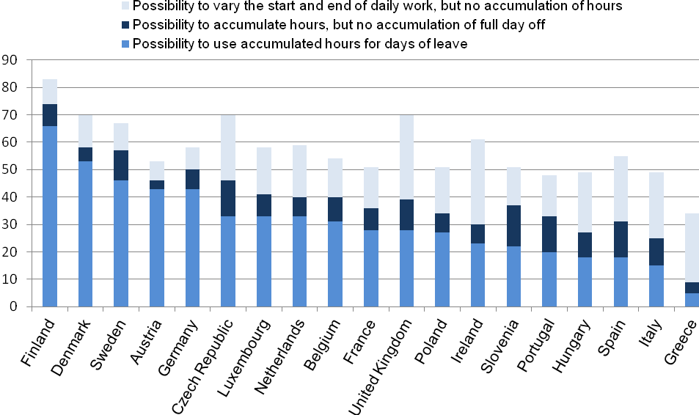
OCSE: dati

Slide 18
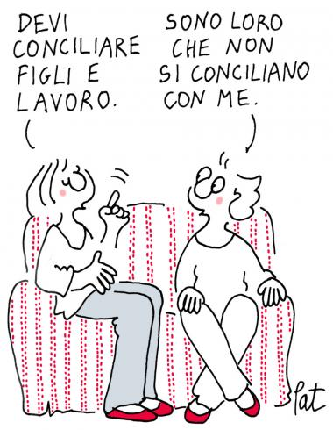
Politiche di conciliazione lavoro famiglia

Slide 19
Link utili
http://annazavaritt.blog.ilsole24ore.com/files/pdl-smartworking-bozza-alessia-mosca.pdf
www.europa.eu
www.eurofound.europa.eu
http://eyf2014.wordpress.com/
www.europarl.europa.eu/sides/getDoc.do?pubRef=-%2f%2fEP%2f%2fNONSGML%2bWDECL%2bP7-DCL-2012-0032%2b0%2bDOC%2bPDF%2bV0%2f%2fEN
http://femmes.gouv.fr/wpcontent/uploads/2013/07/1313602B-PL-%C3%A9galit%C3%A9-femmes-hommes.pdf
http://www.gouvernement.fr/gouvernement/loi-cadre-pour-l-egalite-femmes-hommes-agir-sur-tous-les-fronts
www.familyaudit.org
www.gov.uk/parental-leave/overview
http://isfoloa.isfol.it/bitstream/123456789/382/9/ISFOL%20OCCASIONAL%20PAPER_Viale.pdf
http://archivio.isfol.it/DocEditor/test/File/2012/Editoria/IOP2_Congedi_di_paternit%C3%83%C2%A0.pdf
www.istat.it
www.oecdbetterlifeindex.org/
www.oecd.org/els/soc/oecdfamilydatabase.htm
www.pariopportunita.gov.it/index.php/intesa-e-conciliazione
www.politichefamiglia.it

Slide 20
Riferimenti
e mail:
v.viale@isfol.it
sito istituzionale:
www.isfol.it

